Slide 1
Chào mừng quý thầy cô về dự thao giảng
Tập đọc lớp 4
Thực hiện:
Cô giáo: Vũ Thị Yến
Và học sinh lớp 4A1

Slide 2
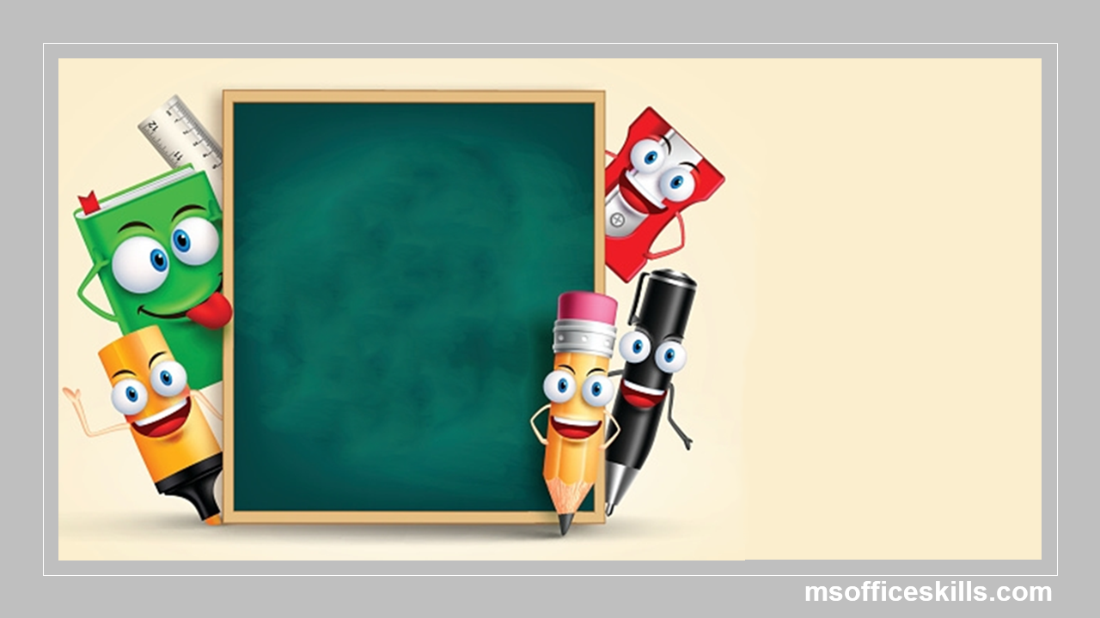
Khởi động
Notes:
Trước tiên chúng ta vào phần khởi động nhé!

Slide 3

Tiết tập đọc trước ta được học bài gì?
Khởi động
Chợ Tết của tác giả Đoàn Văn Cừ.
Notes:
Bạn nào giỏi cho cô biết từ đầu năm học đến giờ chúng ta đã học những chủ điểm nào?
Đúng rồi đấy chúng ta đã được học 3 chủ điểm: 1 – Thương người như thể thương thân; 2- Măng mọc thẳng và 3 – Trên đôi cánh ước mơ.
Ngày hôm nay chúng ta sẽ chuyển sang 1 chủ điểm mới, để hiểu rõ hơn về chủ điểm mới này cô mời các em quan sách tranh sau

Slide 4
Nêu nội dung của bài thơ Chợ Tết?
Đọc thuộc lòng bài thơ Chợ Tết
Khởi động
Bài thơ là một bức tranh chợ Tết miền trung du giàu màu sắc và vô cùng sinh động. Qua bức tranh ta thấy cảnh sinh hoạt nhộn nhịp của người dân quê vào dịp Tết.

Slide 5
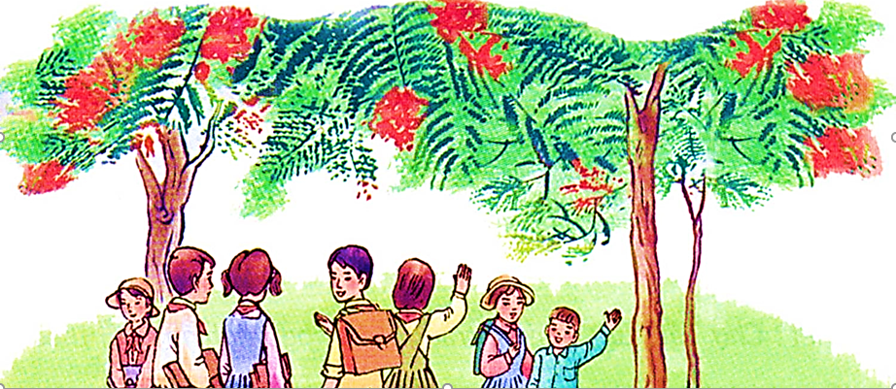
Thứ hai ngày 20 tháng 2 năm 2023 Tập đọc
Tranh vẽ gì?
Notes:
Và đây là đức tranh của bài tập đọc ngày hôm nay, bạn nào giỏi cho cô biết em nhìn thấy gì trong tranh?
À đúng rồi đấy các em ạ, tranh vẽ các bạn học sinh đi học về, các bạn đang vẫy tay chào nhau và mỗi người đi về một hướng, phía trên đầu các bạn là rất nhiều cây hoa phượng đang nở đỏ rực. Vậy các bạn học sinh và hoa phượng có liên quan gì đến nhau mà người ta lại vẽ trong cùng một khung hình như vây? Chúng ta sẽ biết được điều đó qua tiết hcoj ngày hôm nay:

Slide 6

Thứ hai ngày 20 tháng 2 năm 2023
Tập đọc:
Hoa học trò
Xuân Diệu
(SGK – T43)
Notes:
Tập đọc: Hoa hoc tro của tác giả Xuan Dieu
Trước tiên chúng ta cùng tìm hiểu đôi chút về tác giả của bài thơ

Slide 7
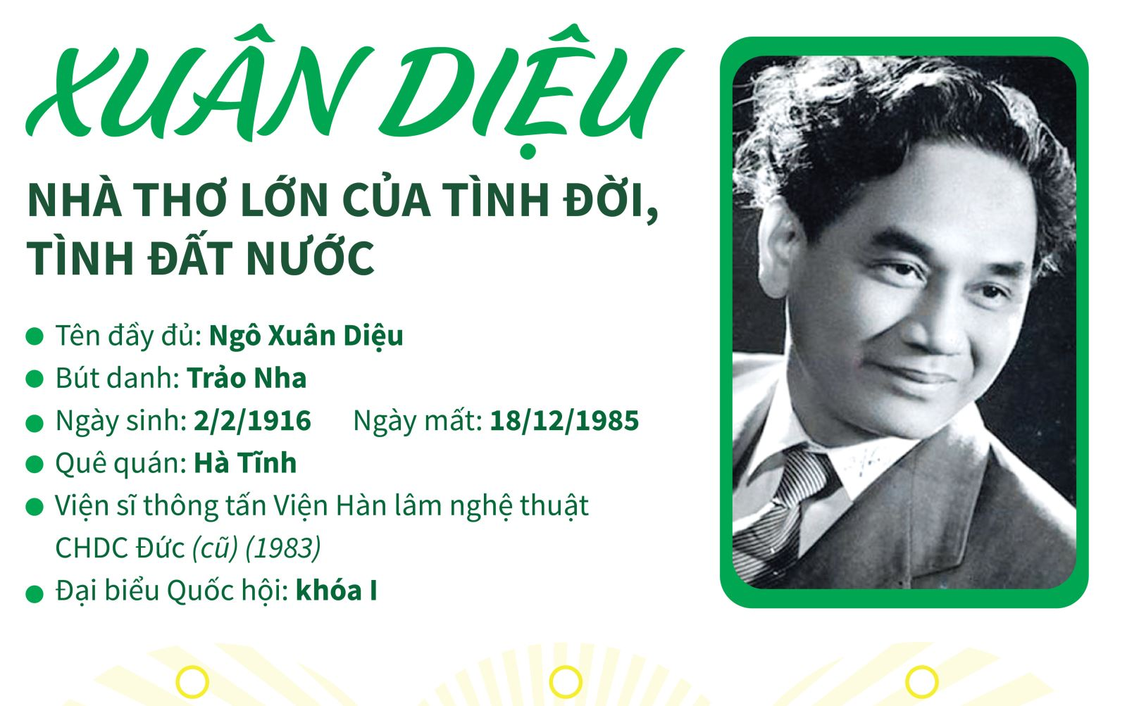

Slide 8



Hoạt động 1:
Luyện đọc
Notes:
Chúng ta đã được luyện đọc và biết cách đọc bài văn rồi bây giờ chúng ta cùng đi tìm hiểu nội dung của bài nhé. HĐ2 Tìm hiều bài

Slide 9
Hoa học trò
Phượng không phải là một đóa, không phải vài cành; phượng đây là cả một loạt, cả một vùng, cả một góc trời đỏ rực. Mỗi hoa chỉ là một phần tử của xã hội thắm tươi; người ta quên đóa hoa, chỉ nghĩ đến cây, đến hàng, đến những tán hoa lớn xòe ra như muôn ngàn con bướm thắm đậu khít nhau.
Nhưng hoa càng đỏ, lá lại càng xanh. Vừa buồn mà lại vừa vui mới thực là nỗi niềm của bông phượng. Hoa phượng là hoa học trò. Mùa xuân, phượng ra lá. Lá xanh um, mát rượi, ngon lành như lá me non. Lá ban đầu xếp lại, còn e ấp, dần dần xòe ra cho gió đưa đẩy. Lòng cậu học trò phơi phới làm sao! Cậu chăm lo học hành, rồi lâu cũng vô tâm quên mất màu lá phượng. Một hôm, bỗng đâu trên những cành cây, báo một tim thắm: Mùa hoa phượng bắt đầu. Đến giờ chơi, cậu học trò ngạc nhiên trông lên: Hoa nở lúc nào mà bất ngờ vậy?
Bình minh của hoa phượng là màu đỏ còn non, nếu có mưa, lại càng tươi dịu. Ngày xuân dần hết, số hoa tăng lên, màu cũng đậm dần. Rồi hòa nhịp với mặt trời chói lọi, màu phượng mạnh mẽ kêu vang: Hè đến rồi! Khắp thành phố bỗng rực lên như đến Tết nhà nhà đều dán câu đối đỏ.
Theo XUÂN DIỆU

Slide 10

Bài văn được chia làm mấy đoạn?
Đoạn 1: Từ đầu……đậu khít nhau.
Đoạn 2: Nhưng hoa càng đỏ…..Hoa nở lúc nào mà bất ngờ vậy?
Đoạn 3: Đoạn còn lại

Slide 11

Hoa học trò
Phượng không phải là một đóa, không phải vài cành; phượng đây là cả một loạt, cả một vùng, cả một góc trời đỏ rực. Mỗi hoa chỉ là một phần tử của xã hội thắm tươi; người ta quên đóa hoa, chỉ nghĩ đến cây, đến hàng, đến những tán hoa lớn xòe ra như muôn ngàn con bướm thắm đậu khít nhau.
Nhưng hoa càng đỏ, lá lại càng xanh. Vừa buồn mà lại vừa vui mới thực là nỗi niềm của bông phượng. Hoa phượng là hoa học trò. Mùa xuân, phượng ra lá. Lá xanh um, mát rượi, ngon lành như lá me non. Lá ban đầu xếp lại, còn e ấp, dần dần xòe ra cho gió đưa đẩy. Lòng cậu học trò phơi phới làm sao! Cậu chăm lo học hành, rồi lâu cũng vô tâm quên mất màu lá phượng. Một hôm, bỗng đâu trên những cành cây, báo một tim thắm: Mùa hoa phượng bắt đầu. Đến giờ chơi, cậu học trò ngạc nhiên trông lên: Hoa nở lúc nào mà bất ngờ vậy?
Bình minh của hoa phượng là màu đỏ còn non, nếu có mưa, lại càng tươi dịu. Ngày xuân dần hết, số hoa tăng lên, màu cũng đậm dần. Rồi hòa nhịp với mặt trời chói lọi, màu phượng mạnh mẽ kêu vang: Hè đến rồi! Khắp thành phố bỗng rực lên như đến Tết nhà nhà đều dán câu đối đỏ.
Theo XUÂN DIỆU
1
2
3
Đọc đoạn trước lớp

Slide 12
Thứ hai ngày 20 tháng 2 năm 2023
Tập đọc:
Hoa học trò
Xuân Diệu
Luyện đọc: Từ khó:
đỏ rực
lúc nào
xòe ra
chói lọi
nỗi niềm
rực lên
Notes:
Qua phần các bạn vừa đọc cô thấy bạn nào cũng đọc khá là đúng và to rõ rang, cô khen cả 4 bạn
Tuy nhiên trong bài có 1 số từ mà các em khi đọc dễ đọc nhầm, các bạn cùng quan sát lên bảng nghe cô đọc lại các từ
Mời bạn đọc lại giúp cô
Cả lớp đọc nào

Slide 13
Đọc câu dài
Mỗi hoa chỉ là một phần tử của xã hội thắm tươi; người ta quên đóa hoa, chỉ nghĩ đến cây, đến hàng, đến những tán hoa lớn xòe ra như muôn ngàn con bướm thắm đậu khít nhau.
Notes:
Trong bài, ở đoạn số 3 có 1 câu rất dài, cô đố bạn nào tìm được câu đó giúp cô nào?
Bây giờ các em hãy lắng nghe cô đọc rồicho cô biết cô đã ngắt nghỉ ở chỗ nào nhé?
À đúng rồi đấy, chỗ cần ngắt nghỉ ở câu này co đã gạch chéo bằng gạch màu xanh. Bây giờ là thời gian luyện đọc câu này của các em. Các em có 1 phút để luyện đọc, bắt đầu nào!
Mời hs đọc lại câu
Gọi hs nhận xét bạn đọc

Slide 14
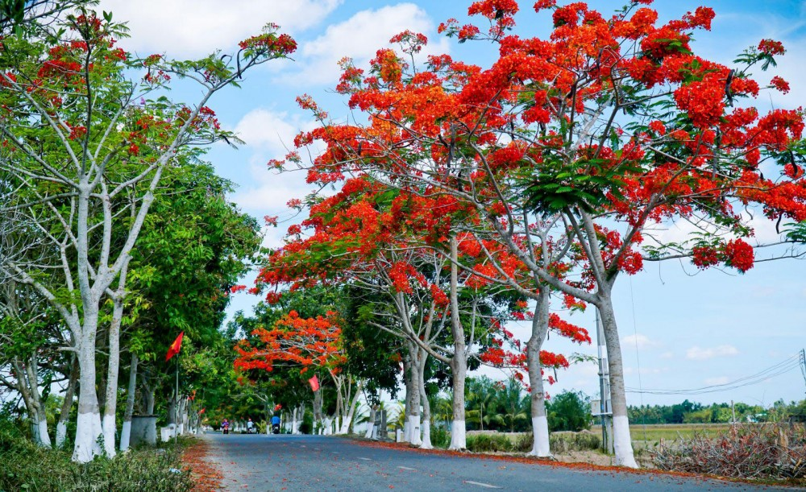
Phượng:
Cây bóng mát có hoa màu đỏ, hoa mọc thành từng chùm, nở vào mùa hè.

Slide 15
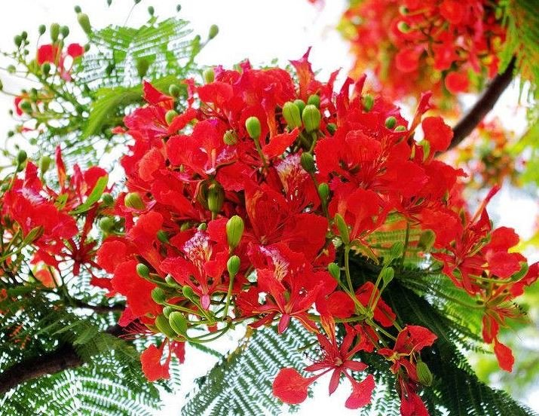
- phần tử: một bộ phận, một phần trong cái chung
- vô tâm: không để ý đến những điều lẽ ra cần để ý
- tin thắm: tin vui (thắm: đỏ)

Slide 16
Đọc đoạn nhóm 3
(4 phút)
Notes:
Và bây giờ là thời gian để chúng ta luyện đọc đoạn theo nhóm 4, TG đọc nhóm là 4 phút

Slide 17
(4 phút)
Hoa học trò
Phượng không phải là một đóa, không phải vài cành; phượng đây là cả một loạt, cả một vùng, cả một góc trời đỏ rực. Mỗi hoa chỉ là một phần tử của xã hội thắm tươi; người ta quên đóa hoa, chỉ nghĩ đến cây, đến hàng, đến những tán hoa lớn xòe ra như muôn ngàn con bướm thắm đậu khít nhau.
Nhưng hoa càng đỏ, lá lại càng xanh. Vừa buồn mà lại vừa vui mới thực là nỗi niềm của bông phượng. Hoa phượng là hoa học trò. Mùa xuân, phượng ra lá. Lá xanh um, mát rượi, ngon lành như lá me non. Lá ban đầu xếp lại, còn e ấp, dần dần xòe ra cho gió đưa đẩy. Lòng cậu học trò phơi phới làm sao! Cậu chăm lo học hành, rồi lâu cũng vô tâm quên mất màu lá phượng. Một hôm, bỗng đâu trên những cành cây, báo một tim thắm: Mùa hoa phượng bắt đầu. Đến giờ chơi, cậu học trò ngạc nhiên trông lên: Hoa nở lúc nào mà bất ngờ vậy?
Bình minh của hoa phượng là màu đỏ còn non, nếu có mưa, lại càng tươi dịu. Ngày xuân dần hết, số hoa tăng lên, màu cũng đậm dần. Rồi hòa nhịp với mặt trời chói lọi, màu phượng mạnh mẽ kêu vang: Hè đến rồi! Khắp thành phố bỗng rực lên như đến Tết nhà nhà đều dán câu đối đỏ.
Theo XUÂN DIỆU
1
2
3

Slide 18

Hướng dẫn giọng đọc:
Toàn bài đọc với giọng nhẹ nhàng, suy tư; nhấn giọng ở các từ ngữ được dùng một cách ấn tượng để tả vẻ đẹp đặc biệt của hoa phượng; sự thay đổi bất ngờ của màu hoa theo thời gian: cả một loạt, cả một vùng, cả một góc trời, xanh um, mát rượi, e ấp, phơi phới, chói lọi, ……
Notes:
Trước khi chuyển sang phần tiếp theo cô mời cả lớp lắng nghe cô đọc lại bài 1 lượt. Các em chú ý Toàn bài đọc với giọng nhẹ nhàng, suy tư; nhấn giọng ở các từ ngữ được dung một cách ấn tượng để tả vẻ đẹp đặc biệt của hoa phượng; sự thay đổi bất ngờ của màu hoa theo thời gian: cả một loạt, cả một vùng, cả một góc trời, xanh um, mát rượi, e ấp, phơi phới, chói lọi, ……

Slide 19
(GV đọc mẫu)
Hoa học trò
Phượng không phải là một đóa, không phải vài cành; phượng đây là cả một loạt, cả một vùng, cả một góc trời đỏ rực. Mỗi hoa chỉ là một phần tử của xã hội thắm tươi; người ta quên đóa hoa, chỉ nghĩ đến cây, đến hàng, đến những tán hoa lớn xòe ra như muôn ngàn con bướm thắm đậu khít nhau.
Nhưng hoa càng đỏ, lá lại càng xanh. Vừa buồn mà lại vừa vui mới thực là nỗi niềm của bông phượng. Hoa phượng là hoa học trò. Mùa xuân, phượng ra lá. Lá xanh um, mát rượi, ngon lành như lá me non. Lá ban đầu xếp lại, còn e ấp, dần dần xòe ra cho gió đưa đẩy. Lòng cậu học trò phơi phới làm sao! Cậu chăm lo học hành, rồi lâu cũng vô tâm quên mất màu lá phượng. Một hôm, bỗng đâu trên những cành cây, báo một tim thắm: Mùa hoa phượng bắt đầu. Đến giờ chơi, cậu học trò ngạc nhiên trông lên: Hoa nở lúc nào mà bất ngờ vậy?
Bình minh của hoa phượng là màu đỏ còn non, nếu có mưa, lại càng tươi dịu. Ngày xuân dần hết, số hoa tăng lên, màu cũng đậm dần. Rồi hòa nhịp với mặt trời chói lọi, màu phượng mạnh mẽ kêu vang: Hè đến rồi! Khắp thành phố bỗng rực lên như đến Tết nhà nhà đều dán câu đối đỏ.
Theo XUÂN DIỆU
Notes:
GV đọc bài

Slide 20
Hoạt động 2:
Tìm hiểu bài
Notes:
Chúng ta đã được luyện đọc và biết cách đọc bài văn rồi bây giờ chúng ta cùng đi tìm hiểu nội dung của bài nhé. HĐ2 Tìm hiều bài

Slide 21
Câu 1: Tại sao tác giả lại gọi hoa phượng là “hoa học trò”?
Thảo luận nhóm đôi (2’)
Tác giả lại gọi hoa phượng là “hoa học trò” vì:
- Phượng là loài cây rất gần gũi, quen thuộc với học trò.
- Phượng thường được trồng trên các sân trường và nở vào mùa hè (mùa thi của học trò).
- Thấy màu hoa phượng, học trò nghĩ đến kì thi và những ngày nghỉ hè.
-Hoa phượng gắn với kỉ niệm của rất nhiều học trò về mái trường.
Notes:
Ccas em hãy đọc thầm đoạn 1,2 và cho cô biết: ? Nguyễn Hiền sống ở đời vua nào?
Hoàn cảnh gia đình nhà cậu ra sao?
Cô đồng ý với ý kiến của bạn: guyễn Hiền sống ở đời vua Trần Nhân Tông, gia đình cậu rất nghèo khó.

Slide 22
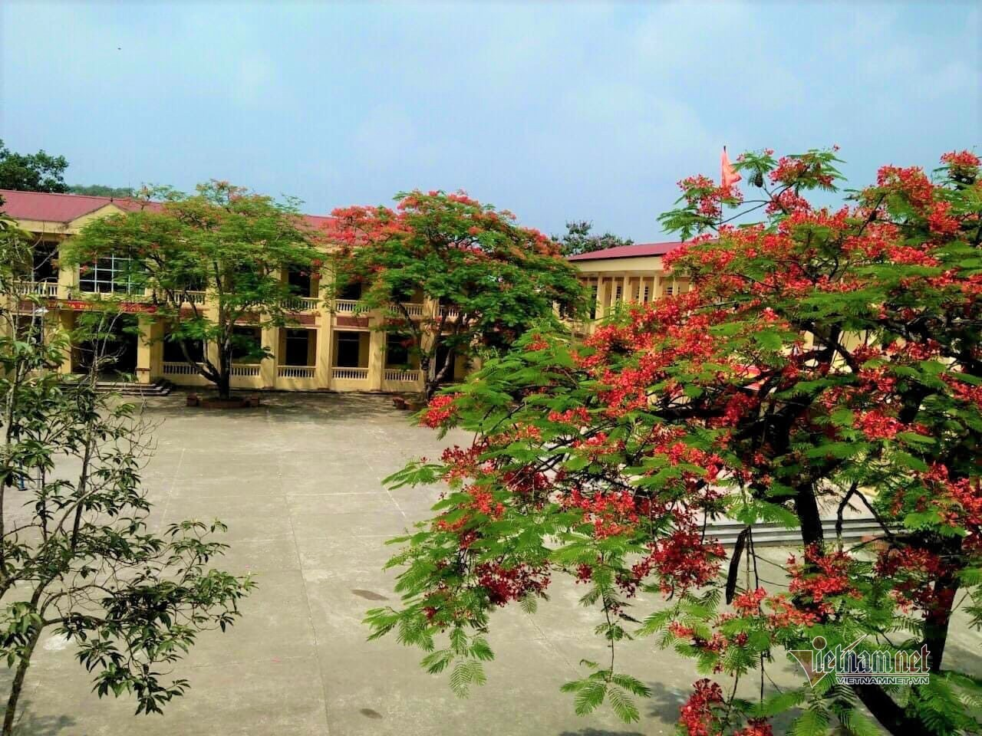
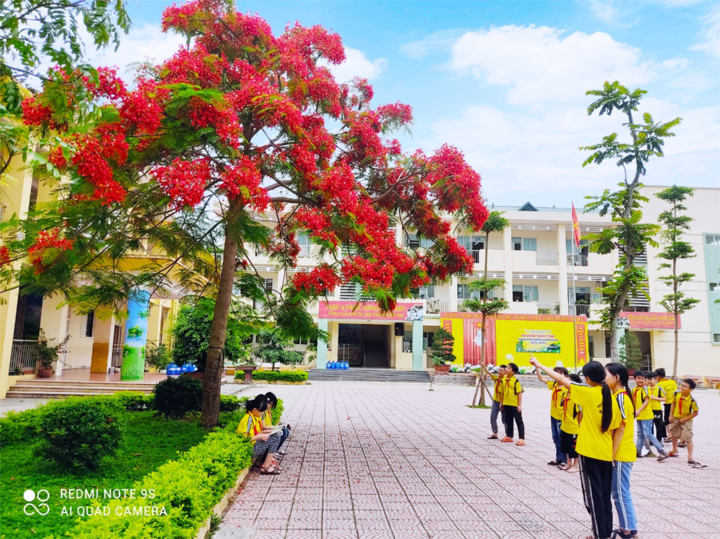
Phượng là loài cây rất gần gũi, quen thuộc với học trò.

Slide 23
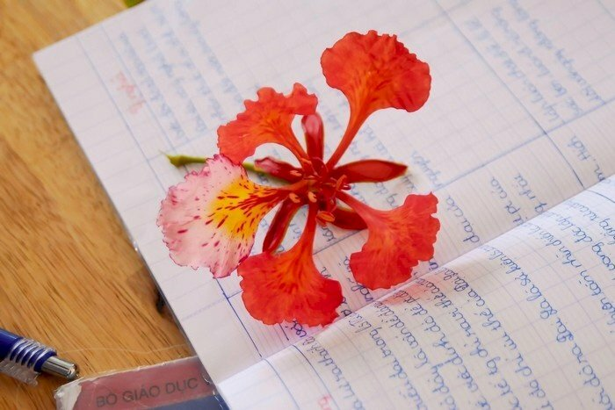
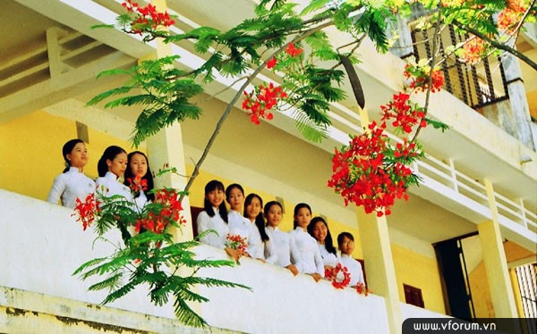
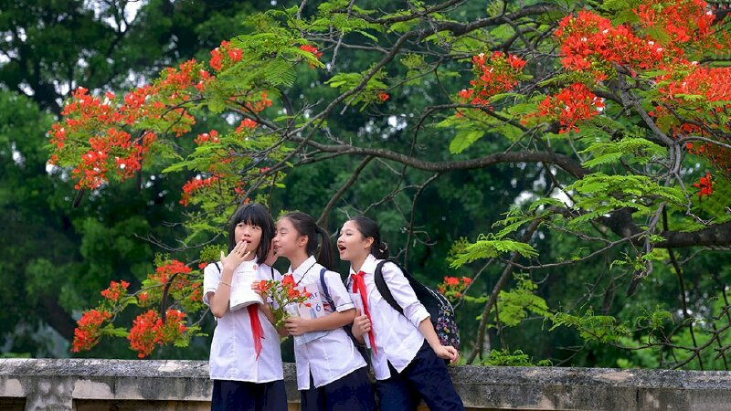
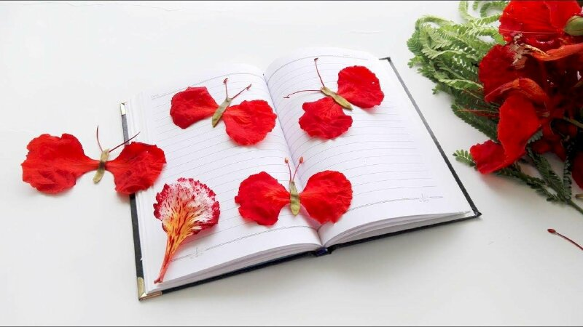
Thấy màu hoa phượng, học trò nghĩ đến kì thi và những ngày nghỉ hè.

Slide 24
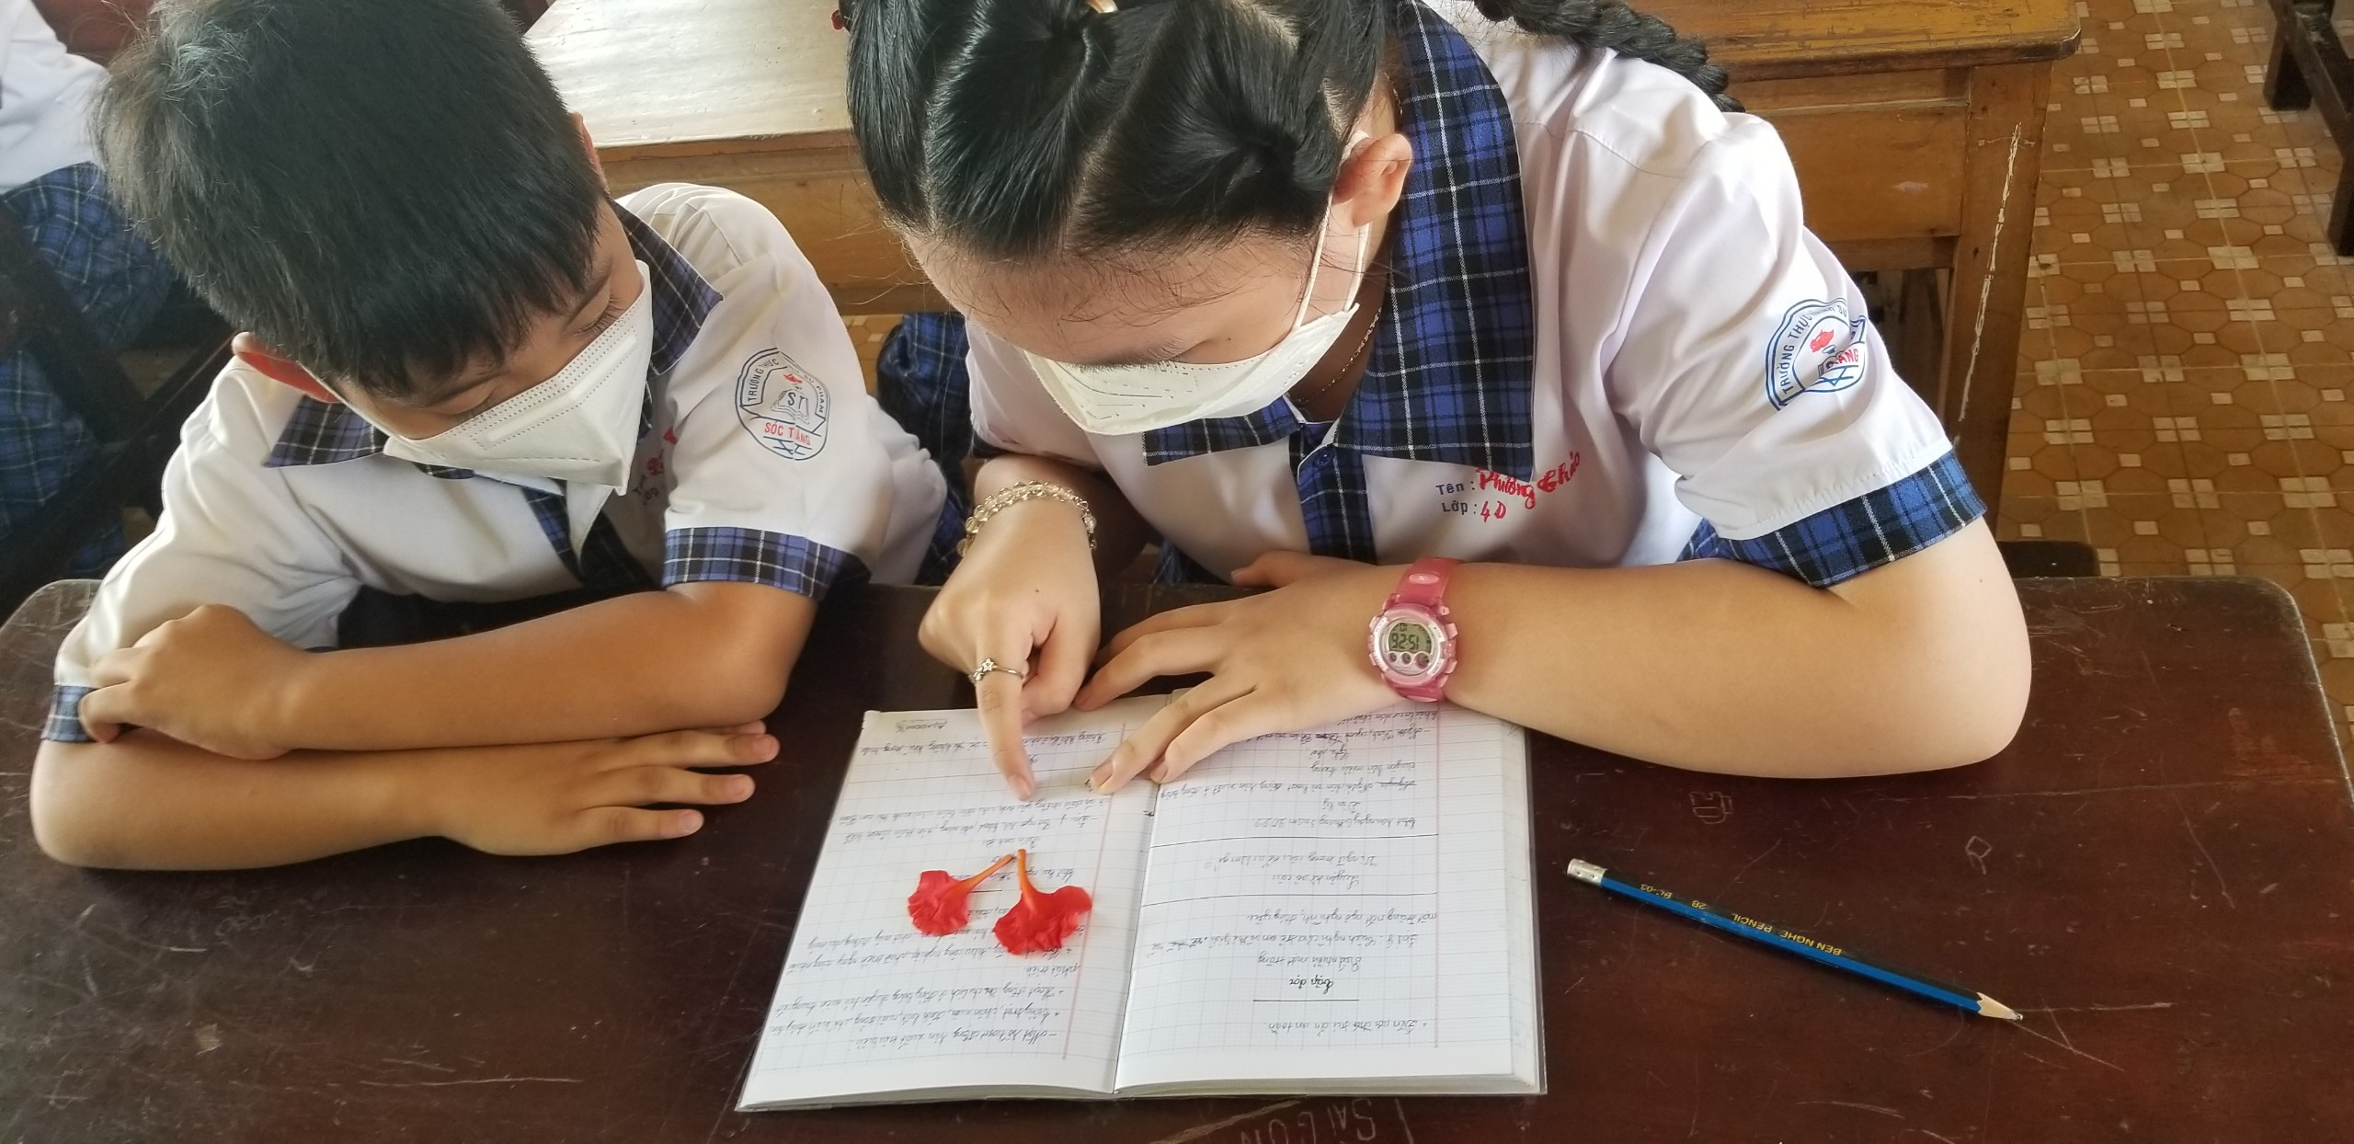
Hoa phượng gắn với kỉ niệm của rất nhiều học trò về mái trường

Slide 25
Câu 2: Vẻ đẹp của hoa phượng có gì đặc biệt ?
- Hoa phượng màu đỏ rực, đẹp không phải ở một đoá mà cả một loạt, cả một vùng, cả một góc trời đỏ rực.
- Tán hoa lớn xoè ra như muôn ngàn con bướm thắm đậu khít nhau.
Notes:
Các bạn có biết con diều này gọi là diều gì không? Đó là sáo diều đấy các em ạ >>>> Gv chỉ và nói
Ở trong bài ta thấy rằng chú bé Hiền từ nhỏ đã biết làm diều sáo này để chơi >>>> chú rất là thông minh phải không?

Slide 26
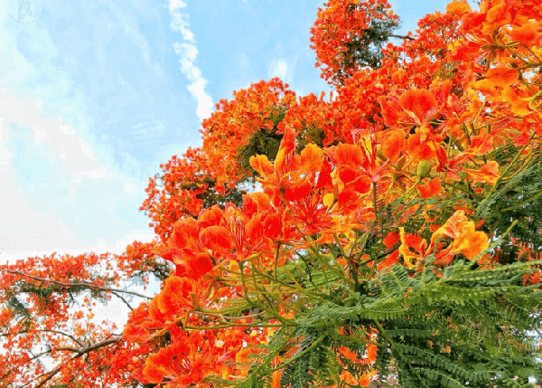
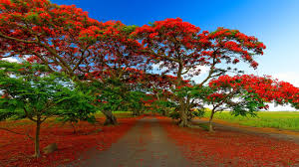
Câu 2: Vẻ đẹp của hoa phượng có gì đặc biệt ?
Hoa phượng gợi cảm giác vừa buồn lại vừa vui: buồn vì báo hiệu sắp kết thúc năm học, sắp xa mái trường; vui vì báo hiệu được nghỉ hè.
Hoa phượng nở nhanh đến bất ngờ, màu hoa phượng mạnh mẽ làm khắp thành phố rực lên như đến Tết nhà nhà dán câu đối đỏ.
Notes:
Bây giờ các em hãy đọc thầm đoạn số 3 và cho cô biết Nguyễn Hiền ham học và chịu khó như thế nào?

Slide 27
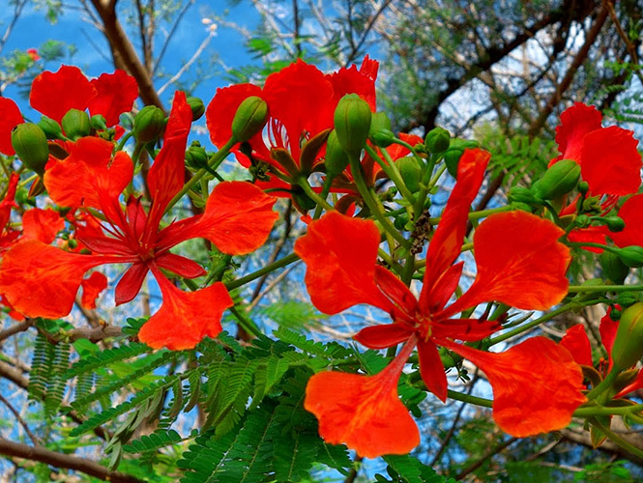
Câu 3. Màu hoa phượng thay đổi như thế nào theo thời gian?
- Bình minh: đỏ còn non.
Có mưa: lại càng tươi dịu.
Cuối xuân: số hoa tăng lên, màu đậm dần.
Hè đến: mặt trời chói lọi, màu phượng rực lên.
Notes:
Các em có biết đây là con gì k? à đúng rồi đây là con đom đóm đấy các em ạ. Đom đóm là laoif con trùng phần đuôi có thể phat sáng khi trời tối. Cậu bé Nguyễn Hiền nhà nghèo k có đèn để học cậu đã rất thong minh nghĩ ra cách bắt con đom đóm bỏ vào vỏ trúng lấy ánh sáng để học. Đây là hình ảnh minh hoạ trạng nguyên Nguyễn Hiền đag học dưới ánh sáng của chiếc đèn đom đóm.

Slide 28
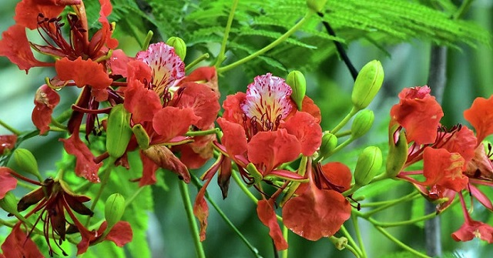
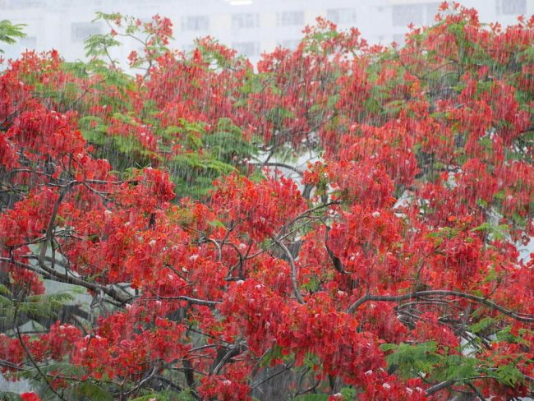
Bình minh: đỏ còn non.
Nếu có mưa, lại càng tươi dịu
Notes:
Ngày xưa thời cô giáo và bố mẹ chúng ta ý thì may mắn hơn thời TN nguyễn Hiền chút là đã có đèn để học nhưng mà học bằng cái đèn như này nè các bạn >>> đèn dầu. Chứ không được sung sướng như chung ta bây giờ có đèn điện để học, có bố mẹ thầy cô dậy bảo tận tình. Vậy nên các bạn có dầy đủ điều kiện để hcoj tập như vậy thì phải cố gắng học thật tốt nhé!

Slide 29
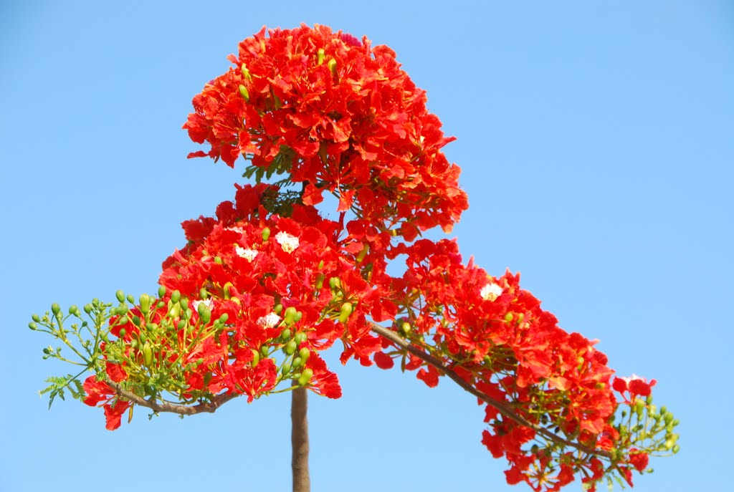
Ngày xuân dần hết, số hoa tăng lên, màu cũng đậm dần.
Rồi hòa với mặt trời chói lọi, màu phượng mạnh mẽ kêu vang: Hè đến rồi!

Slide 30
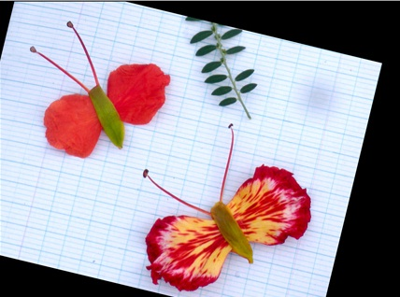
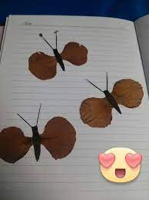
Nhặt hoa phượng rơi để xếp chứ không được trèo cây, bẻ cành phượng vừa rất nguy hiểm mà lại vi phạm nề nếp của trường!
Notes:
Chúng ta có thể dung hoa phượng để xếp thành hình con bướm xinh như này, các e hãy nhặt và xếp vào trong 1 quyển vở rồi gấp quyển vở đó lại, một thời gian sau mở quyển vở ra ta sẽ đuoecj con bướm khô từ hoa phượng như thế này, khi nó khô rồi các em có thể cầm lên mà các cánh không bị rơi ra. Đợi vài tháng nữa hoa phượng ở sân trường nở chúng ta hãy làm thử nhé!

Slide 31
Nội dung của bài?

Slide 32
Nội dung:
Bài văn miêu tả vẻ đẹp độc đáo của hoa phượng, loài hoa gắn với những kỷ niệm và niềm vui của tuổi học trò.

Slide 33
Hoạt động 3:
Luyện đọc diễn cảm
Notes:
Chúng ta đã được luyện đọc và biết cách đọc bài văn rồi bây giờ chúng ta cùng đi tìm hiểu nội dung của bài nhé. HĐ2 Tìm hiều bài

Slide 34
Giọng đọc của bài?
Nhẹ nhàng, suy tư

Slide 35
Luyện đọc diễn cảm đoạn 1
Luyện đọc nhóm đôi – 2’
Phượng không phải là một đoá, không phải vài cành; phượng đây là cả một loạt, cả một vùng, cả một góc trời đỏ rực. Mỗi hoa chỉ là một phần tử của cả xã hội thắm tươi; người ta quên đoá hoa, chỉ nghĩ đến cây, đến hàng, đến những tán hoa lớn xoè ra như muôn ngàn con bướm thắm đậu khít nhau.

Slide 36
Thi đọc
diễn cảm

Slide 37
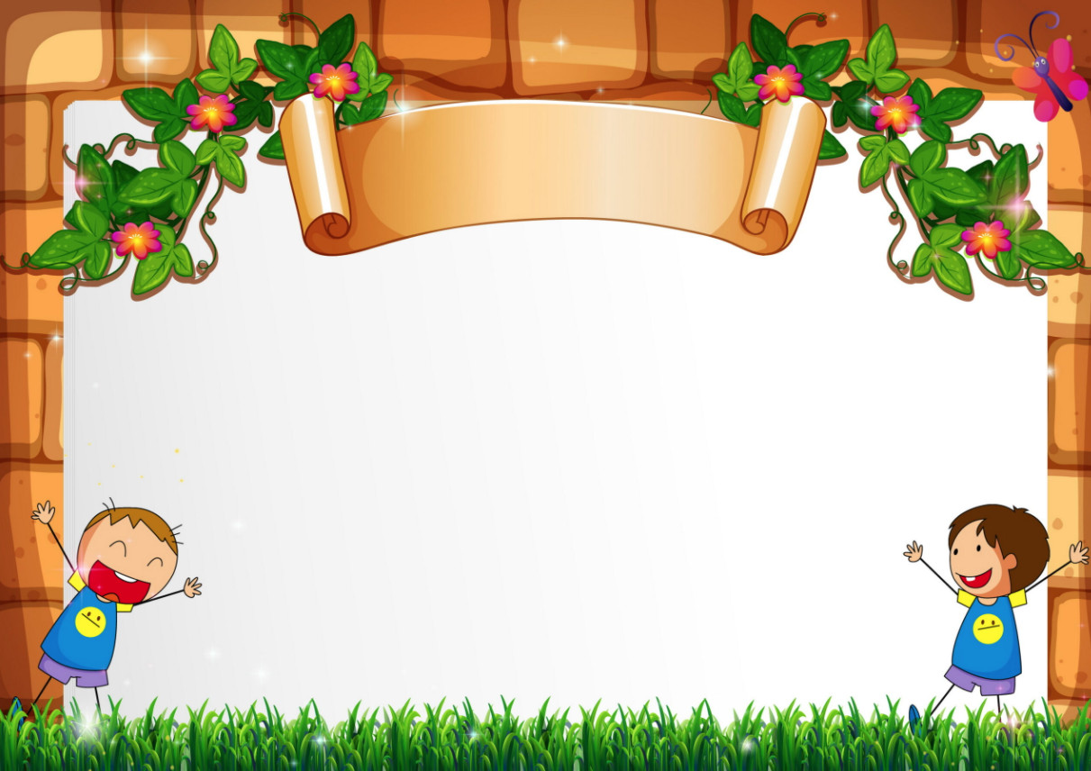
Em học được điều gì qua cách miêu tả hoa phượng của tác giả?
Tác giả quan sát rất tỉ mỉ, sử dụng nhiều giác quan, dùng từ ngữ miêu tả và các biện pháp nghệ thuật rất đặc sắc.

Slide 38
GÓC THƯ GIÃN
Tìm hiểu thêm về:
Vẻ đẹp
Hoa
Phượng

Slide 39
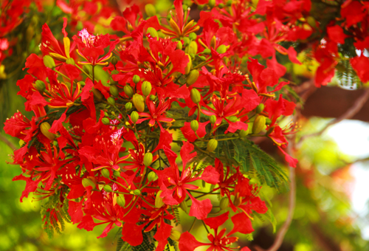
Hoa phượng đỏ

Slide 40
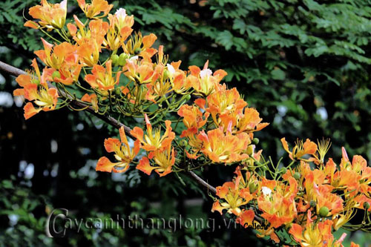
Hoa phượng màu cam

Slide 41
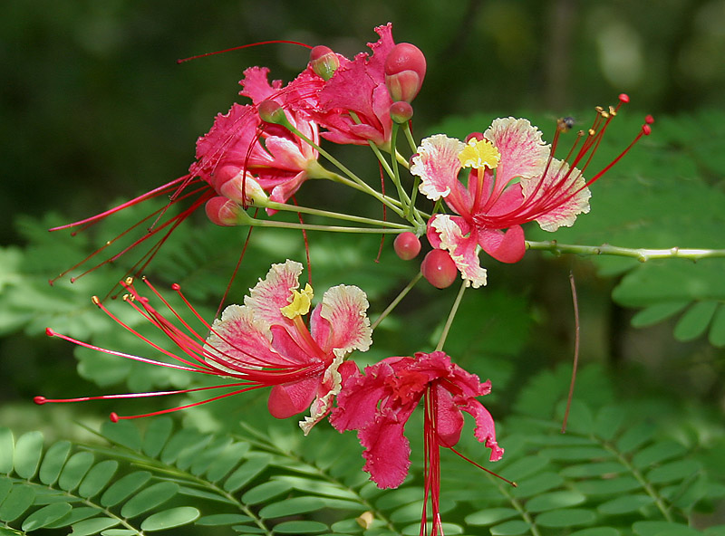
Hoa phượng hồng

Slide 42
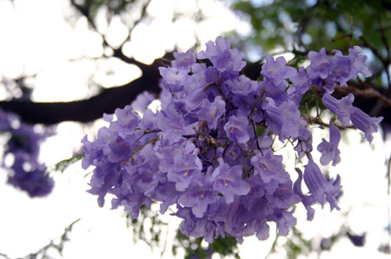
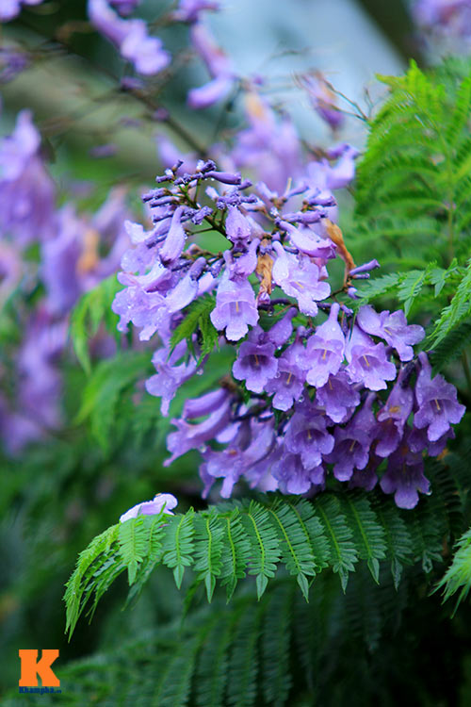
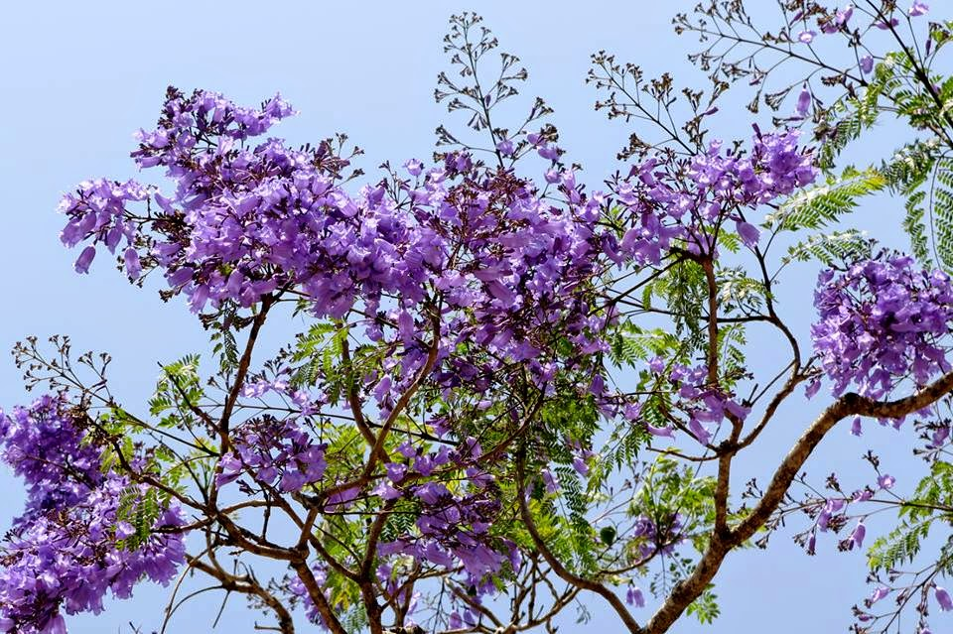
Phượng tím

Slide 43
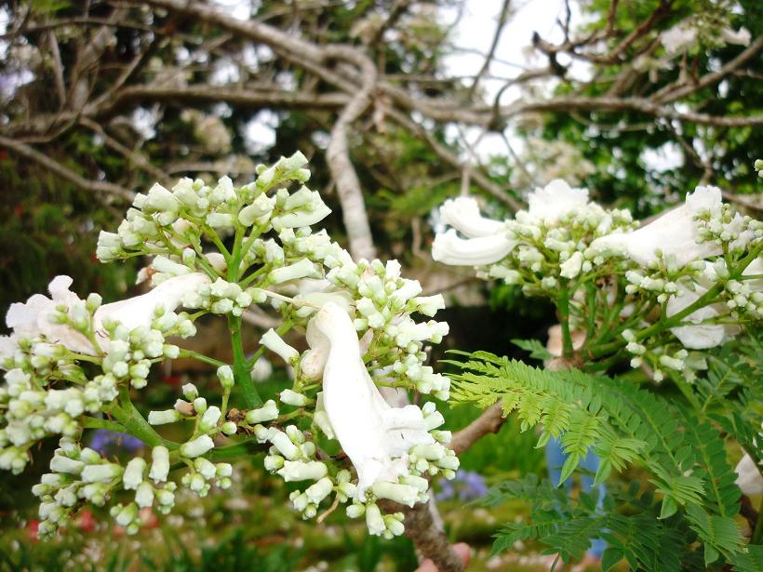
Phượng trắng

Slide 44
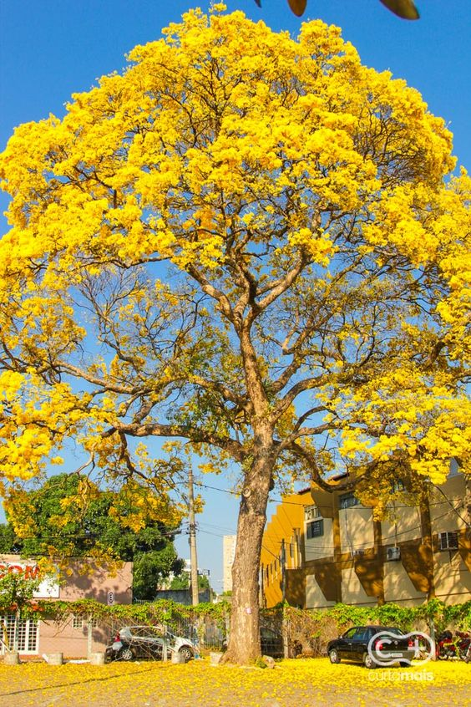
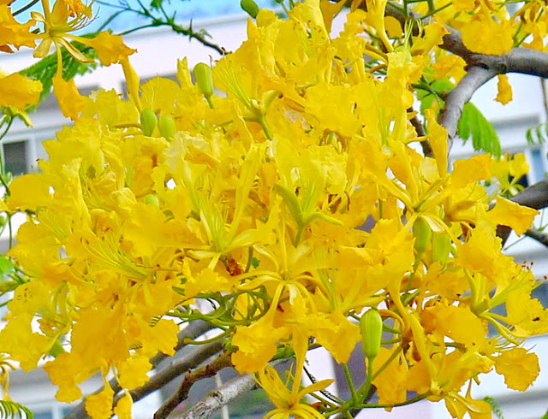
Phượng vàng

Slide 45
Thứ hai ngày 20 tháng 2 năm 2022
Tập đọc:
Hoa học trò
Xuân Diệu
Luyện đọc: Từ khó: | 2. Tìm hiểu bài:
Nội dung: Bài văn miêu tả vẻ đẹp độc đáo của hoa phượng, loài hoa gắn với những kỷ niệm và niềm vui của tuổi học trò.
đỏ rực
lúc nào
xòe ra
chói lọi
nỗi niềm
rực lên
Notes:
Như vậy bạn nào giúp cô nhắc lại nội dung chính của đoạn 3 là gì?

Slide 46
CHÀO TẠM BIỆT
CÁC EM!

